Slide 1
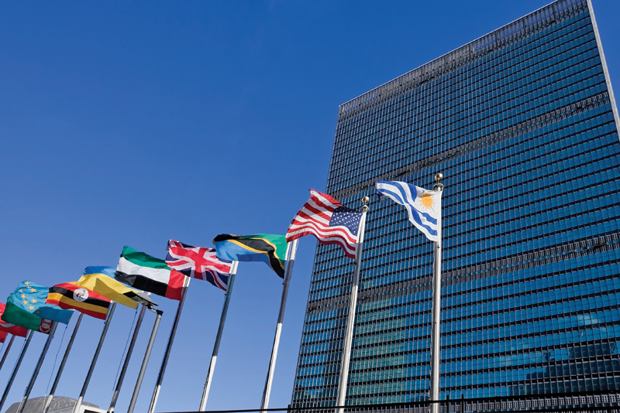
ВСЕМИРНЫЕ
(МЕЖДУНАРОДНЫЕ)
ЭКОНОМИЧЕСКИЕ
ОТНОШЕНИЯ

Slide 2
Международные экономические отношения - связи, устанавливающиеся между странами мира в результате торговли, миграции рабочей силы, вывоза капитала, международного кредита, валютных отношений и научно-технического сотрудничества.
СЕВЕР
ЮГ
СЕВЕР
СЕВЕР
ЮГ
ЮГ

Slide 3
Страны с открытой экономикой - страны, активно участвующие в международных экономических связях, что позволяет им обеспечить значительную, а иногда и преобладающую часть своих доходов.
Экспортная квота- доля экспорта в создании ВВП
Группы стран:
1. Относительно закрытые, с квотой < 10% 2. Страны с умеренно открытой экономикой, квота от 10 до 25% 3. Страны с открытой экономикой, квота > 25%

Slide 4
Свободная экономическая зона- это город или район с выгодным ЭГП, для которого устанавливаются льготный налоговый и таможенный режим с целью привлечения финансовых, технических и трудовых ресурсов.

Slide 5
Классификация свободных экономических зон
1.Торговые — являются одной из простейших форм СЭЗ. Они существуют с 17-18 вв. Они имеются во многих странах, но более всего они распространены в индустриальных странах.
2.Промышленно-производственные — относятся к зонам второго поколения. Они возникли в результате эволюции торговых зон, когда в них стали ввозить не только товар, но и капитал.
3.Технико-внедренческие — относятся к зонам третьего поколения (1970-80-е годы). В них концентрируются национальные и зарубежные исследовательские фирмы, пользующиеся единой системой налоговых льгот.

Slide 6
Классификация свободных экономических зон
4.Сервисные зоны- представляют собой территории с льготным режимом предпринимательской деятельности для фирм и организаций, оказывающих различные финансово-экономические, страховые и иные услуги.
5.Комплексные — образуются путем установления особого, льготного режима хозяйствования на территории отдельных административных образований.

Slide 7
Формы ВЭО
Мировая
торговля
Международные
финансово-кредитные
отношения
Международное
производственное
сотрудничество
Научно-техническое
сотрудничество
Международный
туризм

Slide 8
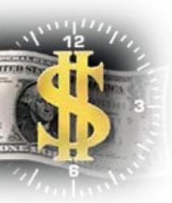
Мировая торговля
1- товарами
2- предоставление
международных услуг:
Обслуживание иностранных судов
Фрахт
Международное страхование
Рекламные услуги
Кинопрокат
Аренда научного и производственного
оборудования
7. Инженерное проектирование
8. Обработка научной информации
9. Космическая связь
10. Обмен производственным опытом («ноу хау»)

Slide 9
Торговый баланс- соотношение стоимости ввезенных и вывезенных из нее товаров за один год.
Активный ТБ= Э>И
Пассивный ТБ =Э<И

Slide 10
ранг | страна | торговый баланс (млн $ США)^{[1]} | %% от ВВП^{[2]} | год
— | Европейский союз | 262 000 | — | 2007
1 | Германия | 217 000 | 6.6 | 2010 ^{[3]}
2 | КНР | 199 000 | 3.5 | 2010 ^{[3]}
3 | Россия | 139 400 | 9.4 | 2010 ^{[3]}
4 | Саудовская Аравия | 136 130 | 31.3 | 2010 ^{[3]}
5 | Япония | 128 400 | 2.4 | 2010 ^{[3}

Slide 11
185 | Турция | -48 900 | -6.7 | 2010 ^{[3]}
186 | Испания | -56 300 | -4.1 | 2010 ^{[3]}
187 | Франция | -69 000 | -2.7 | 2010 ^{[3]}
188 | Индия | -126 000 | -8.8 | 2010 ^{[3]}
189 | Великобритания | -140 900 | -6.2 | 2010 ^{[3]}
190 | США | -633 000 | -4.3 | 2010 ^{[3]}

Slide 12
ВТО (Всемирная торговая организация)
(159 стран)
ВТО – это и организация, и одновременно комплекс правовых документов, своего рода многосторонний торговый договор, определяющий права и обязанности правительств в сфере международной торговли товарами и услугами
http://www.rgwto.com/wto.asp?id=5223

Slide 13
Международные
финансово-кредитные отношения
1- предоставление
кредитов и займов
2- экспорт капитала
(прямые инвестиции
в создание объектов)

Slide 14
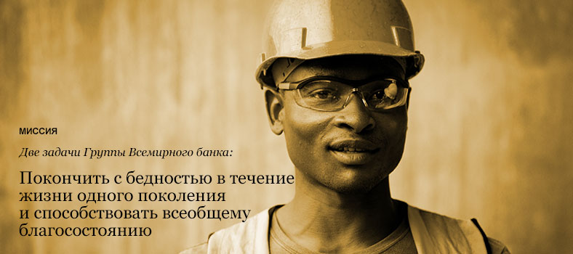
Группа Всемирного банка

Slide 15
Группу Всемирного банка образуют несколько организаций, выполняющих различные функции:
Международный банк реконструкции и развития (МБРР);
Международная ассоциация развития (МАР);
Международная финансовая корпорация (МФК);
Многостороннее агентство по гарантированию инвестиций (МАГИ);
Международный центр по урегулированию инвестиционных споров (МЦУИС).
Штаб-квартира Группы располагается в г. Вашингтоне, округ Колумбия, США.
Notes:
Международный банк реконструкции и развития (МБРР) широко известный как Мировой банк, является основным кредитным учреждением группы Всемирного банка (создан на Бреттон-Вудской конференции в 1944 г). В отличие отМВФ, ВБ предоставляет кредиты для экономического развития стран. МБРР — самый крупный кредитор проектов развития в развивающихся странах со средним уровнем доходов на душу населения.
Международная ассоциация развития (МАР), созданная в 1960 г. Ее цель — оказание помощи самым бедным странам. Право на получение займов из МАР имеют страны с ВВП на душу населения не более 835 долл. МАР предоставляет беспроцентные займы с 30-40-летним сроком погашения и отсрочкой основных платежей в течение первых десяти лет. Членами МАР являются более 160 стран.
Международная финансовая корпорация (МФК), созданная в 1956 г. Ее цель — стимулирование работы частного сектора в развивающихся странах. МФК финансирует проекты частного сектора. Процентные ставки кредиторов зависят от страны и проекта. Погашение займов осуществляется в течение 3-15 лет. Отсрочка платежей возможна в течение первых 3-5 лет. МФК насчитывает более 170 стран-членов.
Многостороннее агентство по гарантированию инвестиций (МАГИ). (Создано в 1982 г.) Цель организации — оказание помощи развивающимся странам в привлечении иностранных инвестиций через предоставление инвесторам гарантий от политических рисков.

Slide 16
Международный банк реконструкции и развития (МБРР) широко известный как Мировой банк, является основным кредитным учреждением группы Всемирного банка (создан на Бреттон-Вудской конференции в 1944 г). В отличие от МВФ, ВБ предоставляет кредиты для экономического развития стран. МБРР — самый крупный кредитор проектов развития в развивающихся странах со средним уровнем доходов на душу населения

Slide 17
МВФ — межправительственная валютно-кредитная организация по содействию международному валютному сотрудничеству на основе консультаций его членов и представления им кредитов.
Был создан по решению Бреттон-Вудской конференции в 1944 г. при участии делегатов из 44 стран. Функционировать МВФ начал в мае 1946 г.
Штаб-квартира в Вашингтоне, США.

Slide 18
Членство: | 188 государств
Штаб-квартира: | Вашингтон, США
Тип организации: | Специализированное учреждение ООН
Руководители
Директор-распорядитель | Кристин Лагард^{[1]}
Основание
Создание хартии МВФ | 22 июля 1944
Официальная дата создания МВФ | 27 декабря 1945

Slide 19
Международное
производственное сотрудничество
1- международные
специализация
и кооперирование
2- совместное
производство
продукции (СП)
3- содействие
в капитальном
строительстве

Slide 20
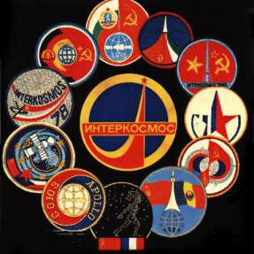
Научно-техническое сотрудничество
1- международный обмен
научно-техническими знаниями
(патентами, лицензиями)
2- совместные научные
разработки, проекты
( МКС, «Интеркосмос»,
охрана окружающей среды)

Slide 21
Международный туризм
По целям:
Оздоровительный (рекреационный)
- Познавательный
Деловой
Научный
Экологический
Экстремальный
Экзотический
Космический
По способу передвижения:
- Автомобильный
Ж.д.
Авиа
Речной
Морской круизный

